Slide 1
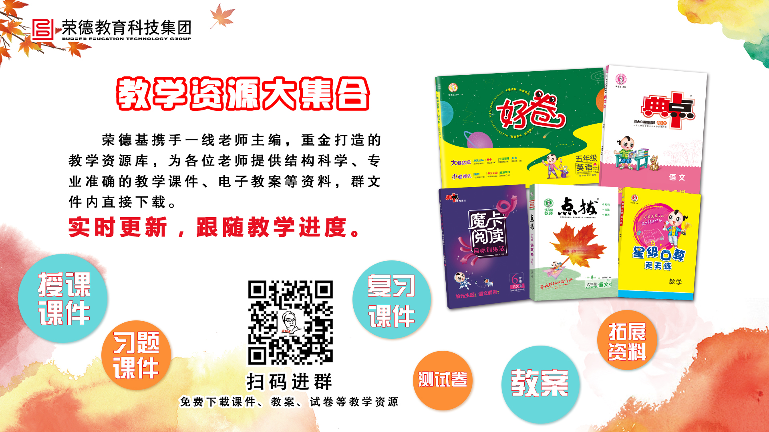

Slide 2
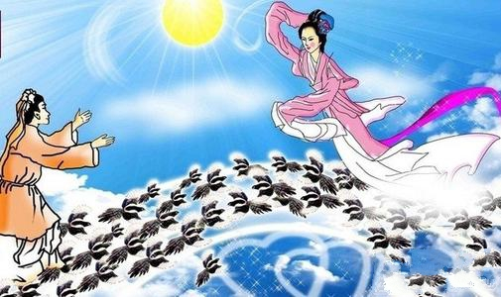


人教版 语文 五年级 上册
11 牛郎织女（二）
品读释疑

Slide 3

牛郎织女是中国四大民间爱情传说之一（其余三个分别是《白蛇传》《孟姜女哭长城》《梁山伯与祝英台》），从牵牛星、织女星的星名衍化而来，与该传说相关的节日是七夕节。2008年，牛郎织女传说经国务院批准列入第二批国家级非物质文化遗产名录。
牛郎织女的传说：

Slide 4


朗读视频
1.自由朗读课文，圈出生字词，不会读的字查字典解决，难读的地方多读几遍，没把握的地方作批注。
2.听范读，注意自己标注的地方，看自己哪些地方读的不准确。
3.再读一遍，看看牛郎织女故事的结局是怎样的。

Slide 5


我会读
jiǎn
huáng
wēi
shuāi
节俭
富丽堂皇
依偎
衰老
tài
shān hú jiāo
kuāng
niù
泰山
珊瑚礁
筐子
拗不过

Slide 6
易错音
读下面的词语，给加红的字选择正确的读音。
拗不过（niù yòu） 珊瑚（sān shān）
衰老（suāi shuāi ） 筐子（kuāng kuàn）
√
√
√
√

Slide 7
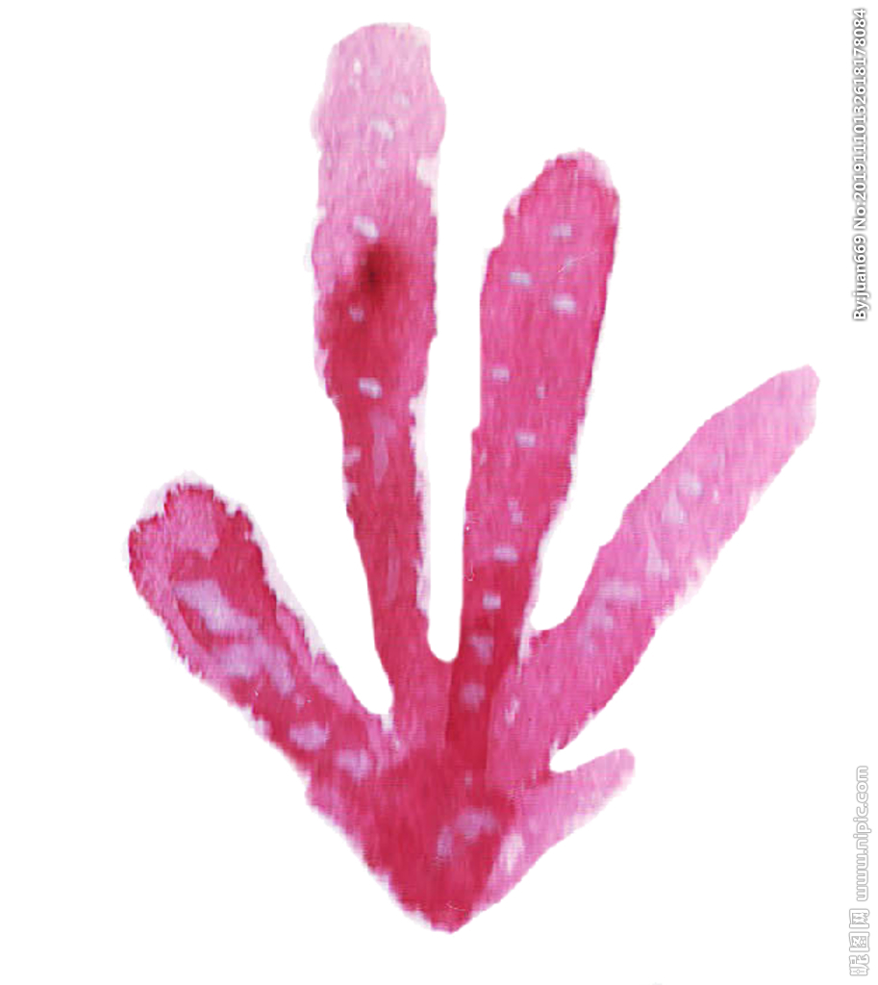
快来点一点吧！
识字珊瑚
衰
拗
珊
筐
泰
偎

Slide 8
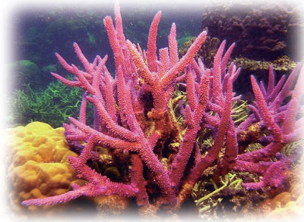
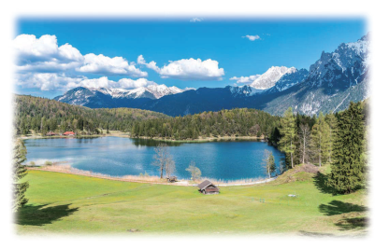
同音易混字
字义：与“珊”连用，指一种腔肠动物所分泌的石灰质的东西，形状像树枝，可以做装饰品。如：珊瑚礁。
瑚
shān
组词：（珊瑚）（珊瑚虫）（珊瑚礁）
字义：陆地上围着的大片水域。如：湖泊。
湖
组词：（湖水）（湖泊）（湖光山色）
运用：湖泊底部有一丛丛漂亮的珊瑚。

Slide 9
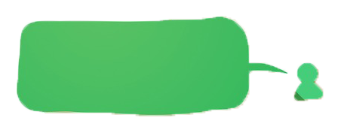
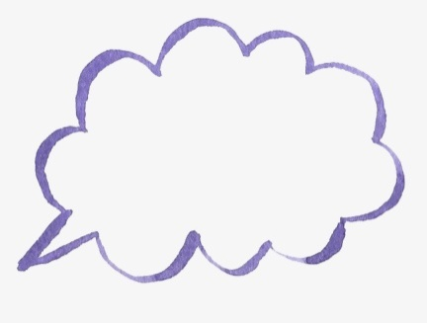
多音字
加点的字是多音字！
关注下面句子中的加点字，看看你有什么发现？
日久天长，王母娘娘也拗 （niù）不过她，就允许
她每年农历七月初七跟牛郎会一次面。
.
niù (执拗)
ǎo (拗断)
ào(拗口)
拗
注意加点字的读音！
读一读：明明写的这篇文章中有些句子比较拗口，但他脾气执拗，怎么都不肯改。气得我把笔杆都拗断了。。
.
.
.

Slide 10
学法导读
快速默读课文，说说牛郎织女的结局如何？再读课文，感受民间故事情节跌宕起伏的特点，体会我国古代劳动人民勤劳、善良的品质和对美好生活的向往。最后，联系上一篇课文，说说如果要给《牛郎织女》绘制连环画，你打算画哪些内容，每幅图画配什么文字。学习用绘制连环画、为图画配文字的方式复述课文。

Slide 11
整体感知
快速默读课文，了解牛郎织女故事的结局。
牛郎与织女过上了幸福的生活，但老牛死了。王母娘娘_________织女，牛郎带着孩子______，王母娘娘用玉簪划出________将他们隔开。牛郎织女从此___________，只在每年七月初七的夜晚，才能在鹊桥上相会。
抓走了
追赶
一条天河
隔河相望

Slide 12
故事中描绘了几个场景？请给每个场景取上一个小标题。
婚后幸福 老牛去世
织女被抓 天河相隔
喜鹊搭桥 七夕相会
？

Slide 13
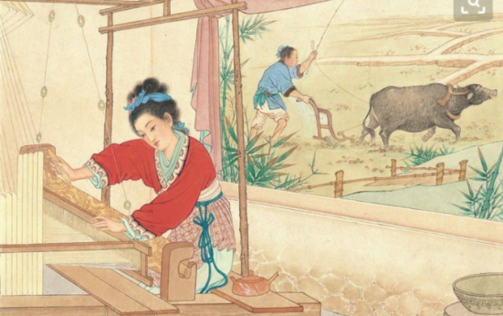
婚后幸福
排比
她喜欢人间的生活：跟牛郎一块儿干活，她喜欢；逗着兄妹俩玩，她喜欢；看门前小溪的水活泼地流过去，她喜欢；听晓风晚风轻轻地吹过树林，她喜欢。两个孩子听她这么说，就偎在她怀里，叫一声“娘”，回过头来叫一声“爹”。
四个“……，她喜欢”构成排比句，写出了织女对人间幸福生活的热爱和满足，这与她在天上没有自由、不幸福的生活形成了鲜明的对比。

Slide 14

她乐极了，可是有时候也发愁。愁什么呢？她没告诉牛郎。
想一想
织女为什么有时候会发愁？

Slide 15
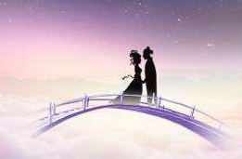
她是怕外祖母知道她在这儿会来找她。
铺垫：为下文王母娘娘抓她回去做铺垫。

Slide 16
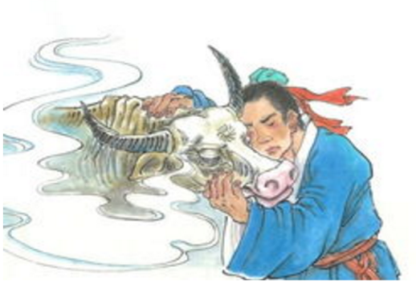
老牛去世
体现了老牛知恩图报，有情有义。
一天，牛郎去喂牛，那头衰老的牛又说话了，
眼眶里满是眼泪：“我快不行了，不能帮你们下地
干活了……我死以后，你把我的皮留着。碰见什么
紧急事，你就披上我的皮……”老牛没说完就死了。夫妻两个痛哭了一场，留下老牛的皮，把老牛的尸骨埋在草房后边的山坡上。
善解人意的老牛死了，临死前留下的话为下文王母娘娘带走织女，牛郎披上牛皮追织女的情节埋下了伏笔。“紧急事”暗示后面织女被王母娘娘抓走，老牛的皮为牛郎上天提供了条件。

Slide 17
朗读第3-4自然段：
1.说一说王母娘娘得知织女下凡的事情后是什么态度？
2.她是怎么做的？你认为王母娘娘是一个什么样的人。

Slide 18
……她尤其恨织女，竟敢留在人间不回来，简直是有意败坏她的门风，损害她的尊严。她发誓要把织女捉回来，哪怕织女藏在泰山底下的石缝里，大海中心的珊瑚礁上，也一定要抓回来，给她顶厉害的惩罚。
态度
十分生气
不抓到织女誓不罢休

Slide 19
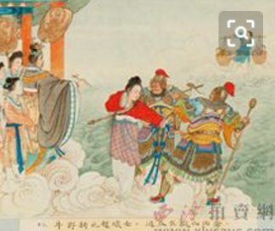
织女被抓
做法：不近人情 凶恶狠毒
王母娘娘派了好些天兵天将到人间察访，察访了好久，才知道织女在牛郎家里，跟牛郎做了夫妻。一天，她亲自到牛郎家里，可巧牛郎在地里干活，她就一把抓住织女往外走。织女的男孩见那老太婆怒气冲冲地拉着织女走，就跑过来拉住织女的衣裳。王母娘娘狠狠一推，孩子倒在地上，她就带着织女一齐飞起来。
“怒气冲冲”是神态描写，写出了王母娘娘怒不可遏的样子，既照应了前文她要给织女顶厉害的惩罚，又为后文她蛮横地带走织女的行为做了铺垫。“狠狠一推”说明王母娘娘是一个不讲亲情、心狠手辣的人，她不仅不放过织女，对孩子也一点儿不怜惜。

Slide 20

自由朗读最后四个自然段：
1.找出对牛郎、王母娘娘与织女的描写。
2.说一说他们是什么样的人。

Slide 21
天河相隔
他赶紧披上牛皮，找出两个筐，一个筐里放一个孩子，挑起来就往外跑。一出屋门，他就飞起来了，耳边风呼呼地直响。飞了一会儿，望见妻子和老太婆了，他就喊：“我来了。”
牛郎
动作、语言描写
不畏强权，不怕压迫，对自己的妻子充满着爱。

Slide 22
王母娘娘拔下头上的玉簪儿往背后一划，糟了，牛郎的前边忽然出现一条天河。天河很宽，波浪很大，牛郎飞不过去了。
从此以后，牛郎在天河的这边，织女在天河的那边，只能远远地望着，不能生活在一块儿了。他们就成了天河两边的牵牛星和织女星。
王母娘娘
动作描写
冷酷无情、心狠手辣

Slide 23
七夕相会
织女受了很厉害的惩罚，可是不肯死心，一定要跟牛郎一块儿过日子。日久天长，王母娘娘也拗不过她，就允许她每年七月初七日跟牛郎会一次面。
织女
义无反顾
追求幸福

Slide 24
喜鹊搭桥
每年的这一天，成群的喜鹊在天河上边搭起一座桥，让牛郎、织女在桥上会面。就因为这件事，每逢那一天，人们很少看见喜鹊，它们都往天河那儿搭桥去了。还有人说，那一天夜里，要是在葡萄架下边静静地听着，还可以听见牛郎、织女在桥上亲亲密密地说话呢。
喜鹊搭桥让牛郎和织女会面，这是一种美好的想象，体现了人们希望有情人在一起的美好愿望。

Slide 25
如果要给《牛郎织女》绘制连环画，你打算画哪些内容，每幅图画配什么文字。
1.梳理、确定故事的主要情节。如：“喜结良缘—男耕女织，幸福生活—织女被抓，天河阻隔—初心不改，七夕相会”。

Slide 26
2.结合文段内容，讨论画面上会出现的场景、人物、事件。如：《牛郎织女》（二）第1自然段出现了小河旁，大树下，一间茅草屋，牛郎和金牛在远处耕田，织女纺织，两个孩子在院子里幸福地玩耍。
3.用简练的语言概括出主要内容，为图画配文。如：牛郎和织女结婚后，男耕女织，幸福美满，不久，他们有了一儿一女，日子过得很幸福。

Slide 27
用绘制连环画、为图画配文字的方式复述课文。

Slide 28
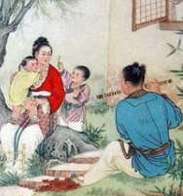
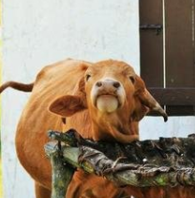
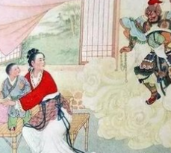
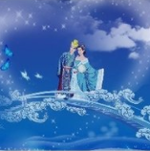
应用自制连环画，复述本文的主要内容：
婚后幸福
老牛去世
织女被抓
七夕相会

Slide 29
课文图示
婚后幸福，老牛去世
牛郎织女（二）
反抗压迫
向往美好
织女被抓，天河相隔
喜鹊搭桥，七夕相会

Slide 30
主题感悟
课文写了牛郎织女在人间过着幸福的生活，织女被王母娘娘抓走，牛郎追赶，王母娘娘用天河阻挡，后来王母娘娘拗不过织女，允许他们一年会一次面的事，表现了牛郎织女追求幸福、敢于斗争的精神，反映了劳动人民对幸福生活的追求。

Slide 31
独特感悟
追求幸福 天河虽然将牛郎织女分开了，但是隔不断他们的思念，他们坚定不移的感情最终让狠心的王母娘娘妥协了。他们忠贞不渝的爱情故事感人肺腑，因而流传千古。无论时代怎样变迁，人们对幸福生活的追求是永远不变的。

Slide 33


